Slide 1

FERSUN NANGA HOWPU
Les 9 fu 28 Febrewari 2026

Slide 2


2 Kor.5:21
“A meki en tron sondu gi wi,en di no ben sabi sondu;dati wi tron rekfardek na Gado ini en.”

Slide 3


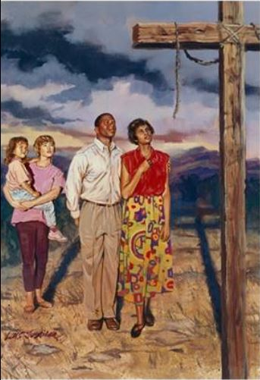

Baka di a poti dati a kroisi fu Krestes fersun Heimel nanga grontapu( Kol. 1:20), Pawles e go doro fu meki wi ferstan san dati sa tya ini a aladei libi nanga a fersun disi.
Fa disi frander wi ? Fa Gado si ala disi na fesi ? San wi kan du fu yepi trawan fu teki prati ini a fetsun fu teki a howpu?
FERSUN NANGA HOWPU TANGI FU A BUN NYUNSU
San fersun e tya
Ogriwan tron santawan
( Kol. 1:21,22)
Tnapu steifi e'n stanfaste ( Kol.1:23)
Howpu
Tyari howpu
( Kol.1:24,25)
A dipi koni fu Gado
(Kol.1:26,27)
A krakti fu a bun nyunsu
Brotyas a bun nyunsu
( Kol.1:28,29)

Slide 4

SAN FERSUN E TYA

Slide 5

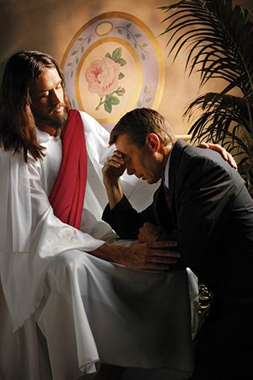
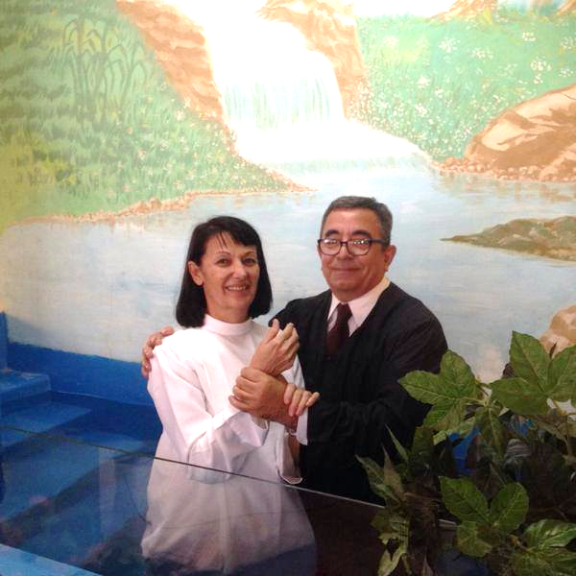
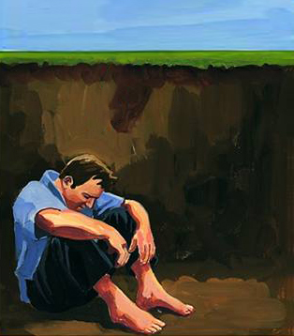
OGRIWAN TRON SANTAWAN
“Yu di ben de freimde(wakaman) bifo,feiyanti ini yu denki,fu den takru wroko fu yu, toko now yu fersun ini a skin fu En tangi fu dede, fu sori yusrefi santa, sondro fowtu ,sondra sma sori wan finga na En fesi -.” (Kol. 1:21,22)
A sani no muilek. Wi ben libi fu du ogri, datmeki wi strafu ben de te'go dede.( Roma 6:23; Kon krin 21:8).
A dede na a kroisi fu pai a paiman fu wi sondu.( Roma 5:8)
Tangi fu bribi, drai libi nanga dopu ,wi fri fu wi sondu, sobu wi no abi flaka, wi de sondro fowtu na Gado fesi(wi bun) (Roma 5:10;Kol.1:22)
Tangi fu a wroko fu a Santa Yeye wi libi e frander safri safri, fu kon santa na Gado fesi ( Santa fasi) ( Roma 8:1,2 ;
2 Kor.5:17)
Fu wi srefi wi no man kenki a setewasi noso pai fu wi kisi sargi libi.( Singi 49:7,8).
Ma Gado ben abi wan bigi denki di a seti gi wi:

Slide 6


TNAPU STEIFI E'N STANFASTE
“efu yu tan ini a bribi,tnapu steifi e'n stanfaste, e'n yu no dribi kmoto fu a howpu fu a bun nyunsu di yu yere” (Kol. 1:23a)
Wi ben de rekfardek kaba, ma a waka no klari ete. Wi kan lasi a pasi e'n no doro a marki. Datmeki Pawles e gi wi a rai na dri sani.( Kol. 1:23a):
Go doro ini a bribi
Tan hori, leki Peitres baka di den lusu en na dungru oso, a naki na a doro teleki den opo gi en. ( Bosk. 12:11-16)
Tan steifi
Wi bribi mus de tranga. Steifi tapu san tru ini a Wortu.
Stanfaste
Wi no musu dege dege,noiti wi mus tapu fu fertrow ini" a howpu fu a bun nyunsu”

Slide 7

HOWPU

Slide 8

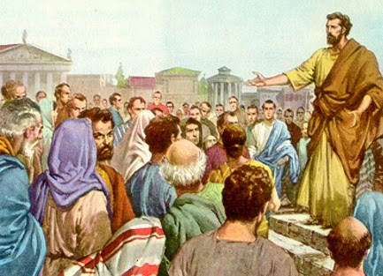

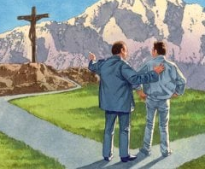
TYARI HOWPU
“Mi tron wan domri fu disi, soleki a wroko di mi kisi fu Gado fu sorgu yu, fu meki a Wortu fu Gado kon tru.” (Kol. 1:25)
Leki fa wi si, a denki fu Gado fu gi wi a sargi libi ben abi leki fundamenti a dede fu Yeises, dati wani fu taki, wi rekfardek fasi nanga wi santa fasi ben kan de so tru. Ma wan prenspari sani ben misi, wi musu fu sabi a denki disi fu wi kan teki en. Wi abi wan sma fanowdu fu meki a kon krin gi wi.
Drape “a wroko fu Gado” e kon na mindri, sobu [a fasi fa Gado e meki sma denki nanga sani di e psa], e'n fu dati Pawles ben de wan domri.( Kol.1:25).
Pawles ben breiti dati a ben kan de ini a denki disi, ala di a ben tya pina nanga problema.( Kol. 1:24). Sensi a ten di skowtu grabu en ini Roma teleki a dede,a skrifi no moro minder leki seibi fu den tin na fo brifi di de ini a Nyun Testamenti.
Pawles ben de prenspari ini a denki fu Gado, e'n a ben breiti nanga dati. Owktu wi kan de ini a denki disi, te wi tya trawan kon ini a sabi fu Krestes. Dat’ na wi prisiri!

Slide 9

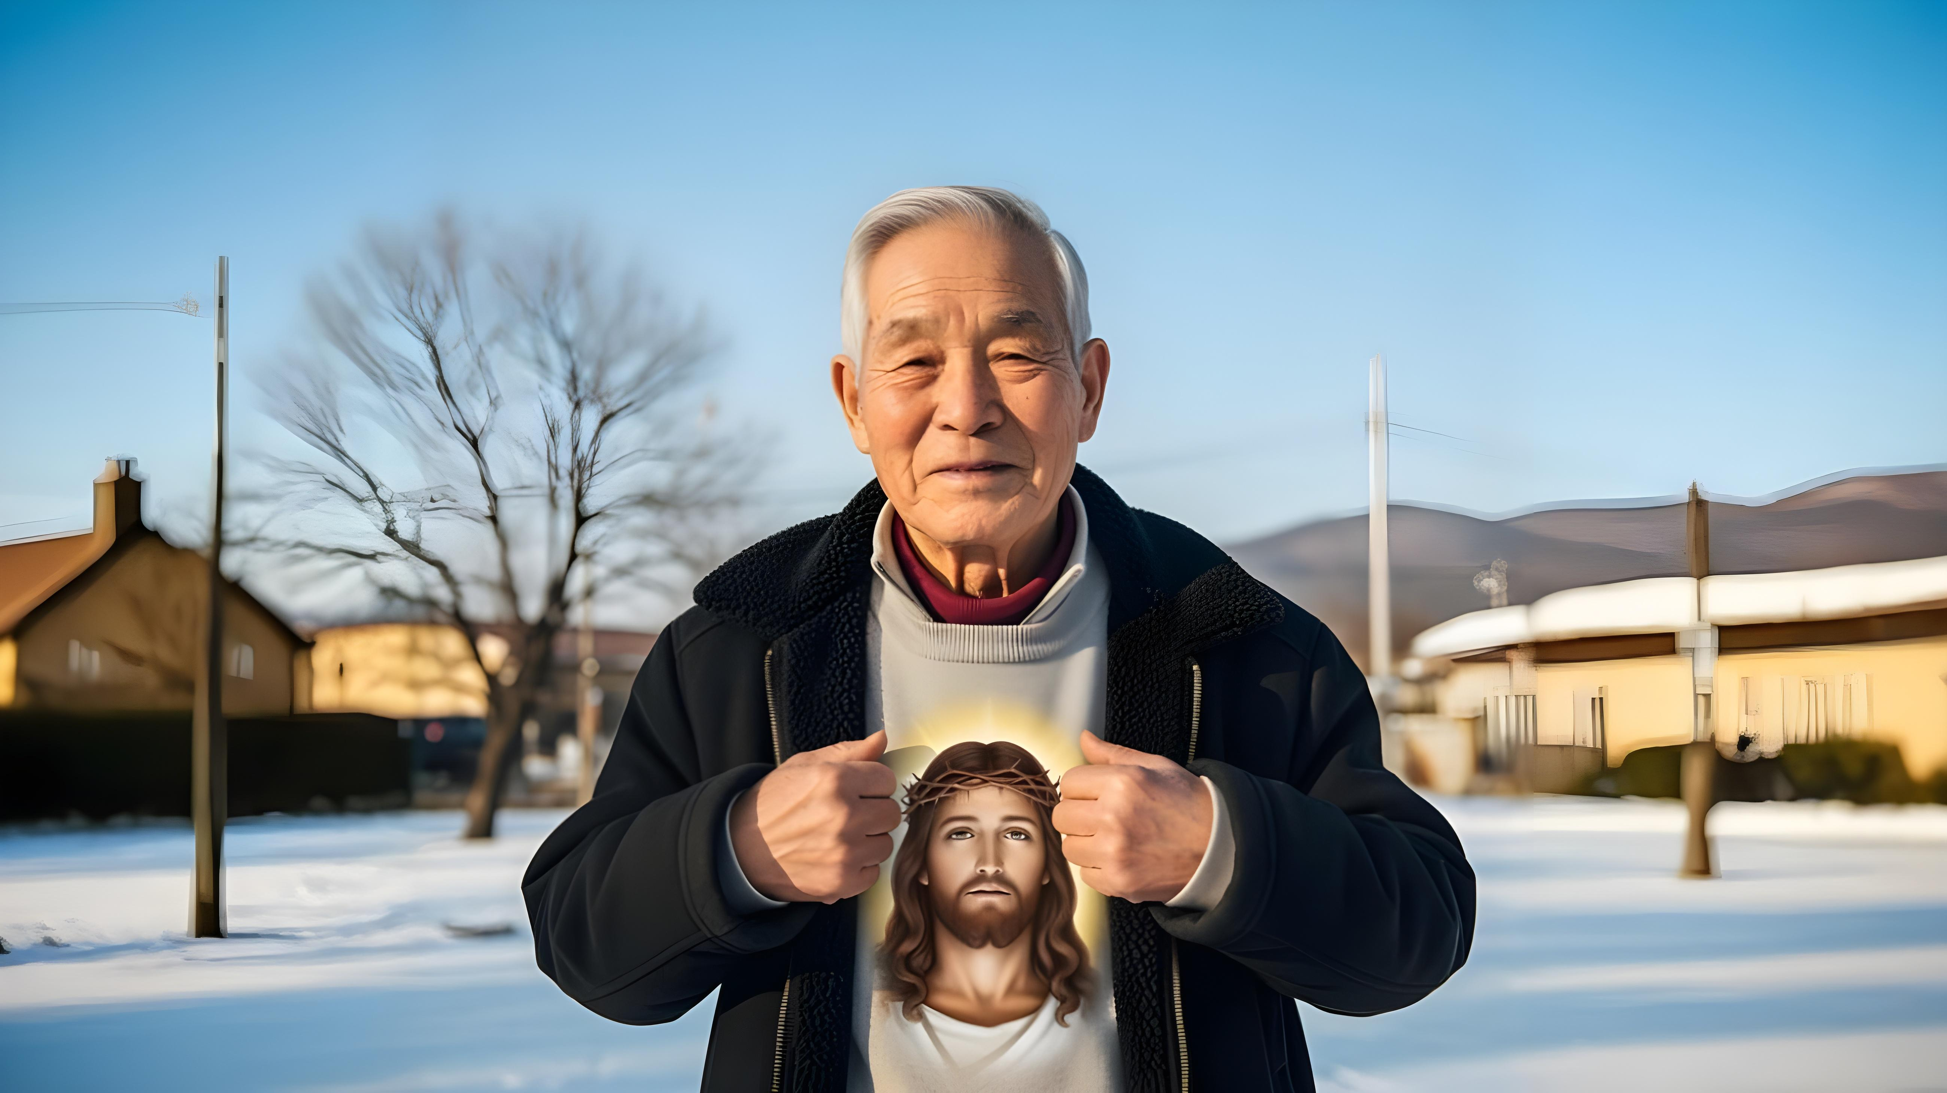
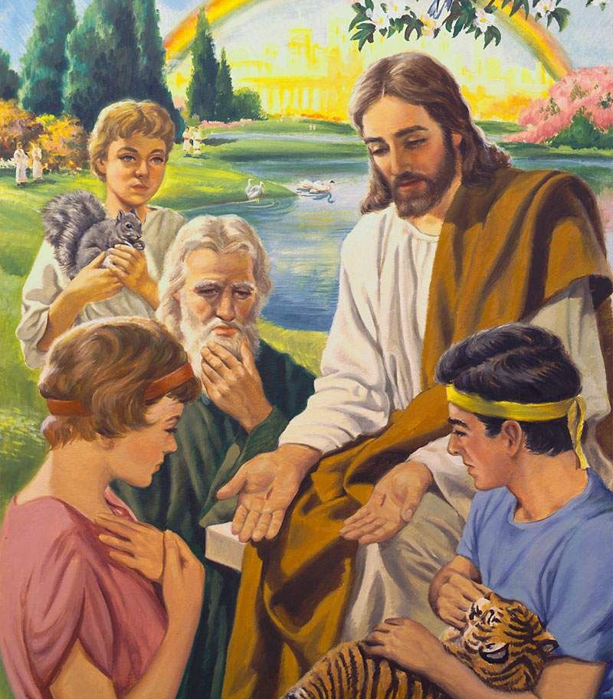

A DIPI KONI FU GADO
“a dipi koni di ben kibri someni hondro yari,e'n someni lo, ma now a kon krin gi den santa wan fu En.” (Kol. 1:26)
Pawles e taki fu wan dipi koni di kon krin gi a kerki, baka di Krestes opo baka.( Kol. 1:26) Teleki a ten dati na soso pikinso nomo wi ben kan si. Ma san ben de a dipi koni disi ? “ Krestes ini yu, a howpu fu glori" ( Kol. 1:27).
A ben seti bifo a fundamentu fu grontapu.( 1 Peit.1:20)
Wan pikinso ben go na yesi fu den bun yeye.
( 1 Peit.1:12)
A fosi pikin faya Adam nanga Eifa ben kisi.
( Gein.3:15)
A ben kon krin gi den profeitiman
( 1 Peit. 1:10,11)
Yeises meki a kon krin fosi gi den Dyu
( Mat.15:24)
Baka dati a krin hondro prosenti gi ala sma
( Kol. 1:27)
Wan tu trapu de ini a dipi denki disi , di musu krin ete. Now wi e libi na ini a howpu fu kisi glori,wan bigi okasi ! So wan dipi koni ! Sondu sma e kon rekfardek, kon santa , kisi glori tangi fu a brudu fu Yeises di e ferlusu. A dipi koni disi sa tan wan sani fu stuka fu te'go.

Slide 10

A KRAKTI FU A BUN NYUNSU

Slide 11

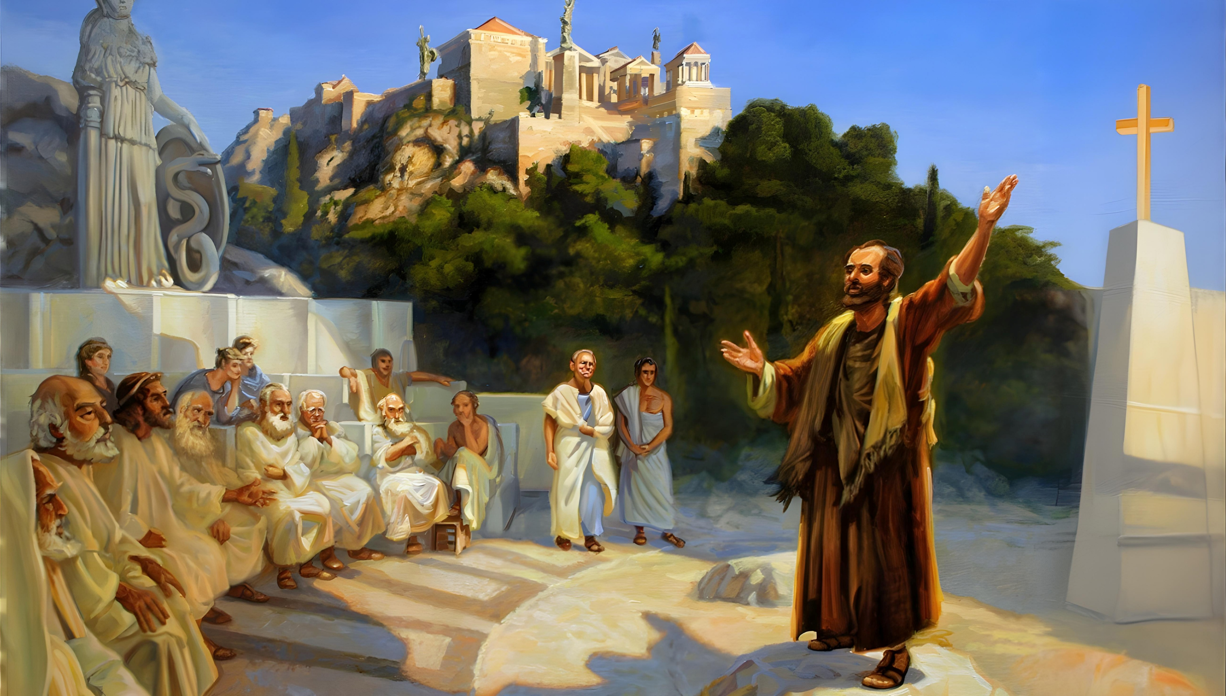
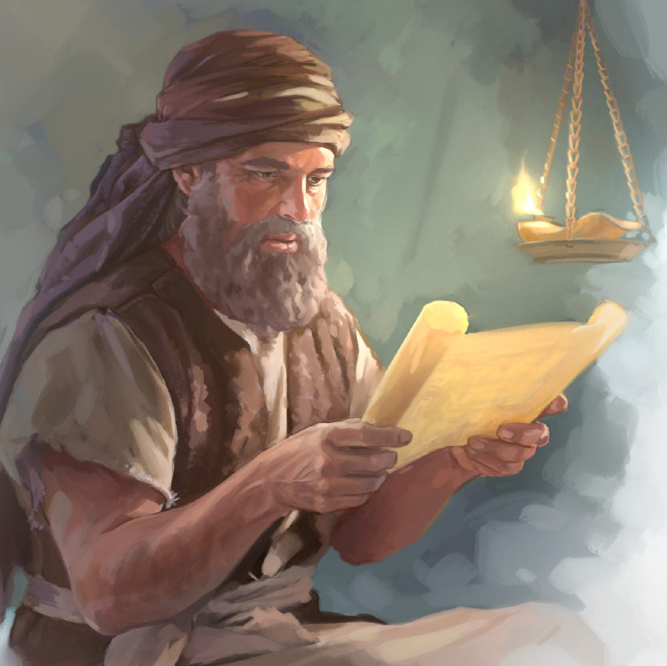
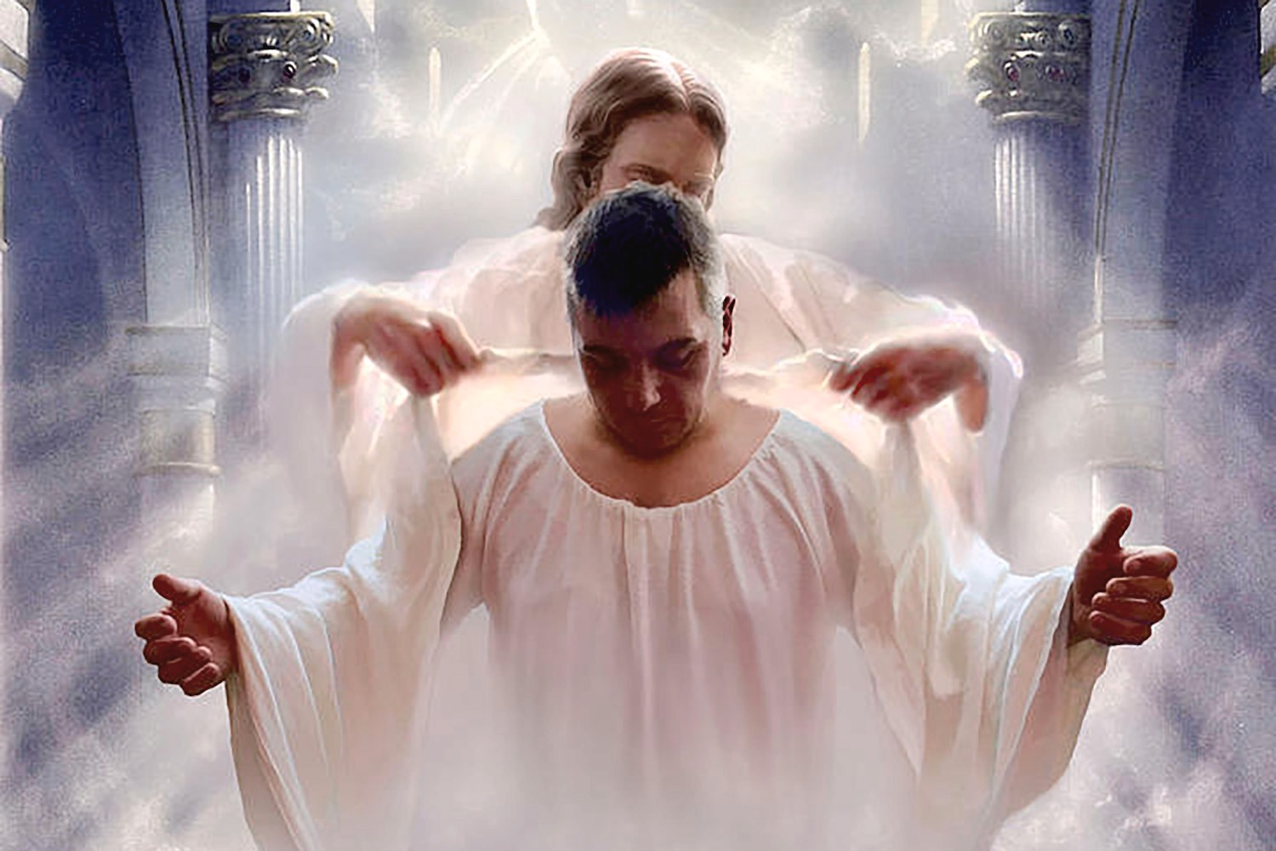
BROTYAS A BUN NYUNSU
“Na En wi e preiki, fu warskow alaman,owktu wi e leri ala sma nanga ala koni,dati wi kan tya ala sma perfekti ini Krestes Yeises.” (Kol.1:28)
Fa Pawles preiki a bun nyunsu ? A prenspari sani ben de Yeises di hanga na a kroisi( 1 Kor.1:23) Te den sma ben teki Yeises a warskow den, a leri den teleki den ben de perfekti ( Kol.1:28,29) Fa a do disi?
A meki den sabi san den Kresten e leri e'n du ( 2 Tes.2:15)
A warskow den fu san sa miti den te den drai baka gi a bun nyunsu.( Hebrei 10:25-29)
A warskow den fu a ogri fu den falsi leriman( Bosk. 20:29,30)
Wakti pikinso … meki den perfekti ? No wan tu nomo…” ala man" !
( Kol.1:28b).
A Griki wortu di den mek tron “ bigi sma"(teleios) wan taki perfekti sondro wan kron. Tangi fu a fasi fa a Kresten e gro, wi kan si krin e'n firi a dipi fu a kebot fu Gado nanga san a wani. Wi marki fu dat ede na fu kon perfekti ini Krestes Yeises.

Slide 12

“Te wi luku na a Ferlusuman na a kroisi, wi e ferstan moro bun a bigi nanga a meine fu a ofrandi di a Kownu fu heimel tya. A denki fu a seigi libi e tron wan glori na wi fesi,e'n a denki fu Kalfaria e wiki libi nanga santa firi ini wi ati. Wi mofo buba nanga wi ati sa furu nanga prijs ;fu di heimemre nanga a dini fu wi srefi no sa man gi bromtyi ini a sili di e hori den prakseri fu san a si na Kalfaria fers fers ini en ede.”
EEGW (The Desire of Ages, p. 661)

